Slide 1



Đào tạo Kỹ năng Số - Email
Community Champions Program
2025

Slide 2
Ghi chú cho người hướng dẫn: Cách gửi email
In tài liệu phát tay này cho học viên:
  Gửi email
In một bản duy nhất của các slide này kèm phần ghi chú để quý vị sử dụng khi thuyết trình
Đọc
  các slide và đảm bảo quý vị làm quen với nội dung
  tài liệu phát tay dành cho học viên
Liên lạc với Elliot tại Elliot@wacoss.org.au trước buổi học nếu quý vị có bất kỳ câu hỏi nào
Xóa/ẩn slide này trước khi trình bày và cập nhật thời gian/ngày của buổi học tiếp theo ở slide cuối cùng.

Slide 3
Lời Ghi nhận đối với Đất nước
Chúng tôi ghi nhận rằng chúng ta đang ở trên vùng đất của người Thổ dân. Chúng tôi kính trọng người Thổ dân của vùng đất này.
Người Thổ dân đã sinh sống trên vùng đất này từ hàng chục ngàn năm trước.
Chúng tôi kính trọng tất cả những người Thổ dân và các Bậc Cao niên của họ.
Chúng ta có thể học hỏi nhiều điều từ những câu chuyện của họ.
Vùng đất này xưa nay vẫn là, và mãi mãi sẽ là, vùng đất của người Thổ dân.

Slide 4
Email (Thư điện tử)
WA Digital Inclusion Project

Slide 5
Tổng quan buổi học
Buổi học này sẽ bao gồm:
Email là gì và có thể sử dụng email để làm gì
Thiết lập tài khoản email
Sử dụng email
An toàn khi sử dụng email
Notes:
Chào hỏi mọi người, giới thiệu về bản thân và lý do quý vị ở đây.
Thảo luận về các ứng dụng khác ngoài việc gửi và nhận email như thư bưu điện. Ví dụ: email của quý vị có thể là tên người dùng cho các dịch vụ.
Điều quan trọng khi quý vị tạo tài khoản email:
dễ nhớ để quý vị truy cập và sử dụng địa chỉ email và
an toàn vì nó sẽ bao gồm thông tin cá nhân và cho phép truy cập vào các tài khoản khác.
Nói rõ rằng quý vị sẽ thảo luận về cách truy cập và sử dụng email an toàn. Nhắc nhở học viên tham gia các khóa đào tạo về an toàn trực tuyến trong tương lai.

Slide 6

Giới thiệu
Giới thiệu về bản thân với nhóm học
Chia sẻ kinh nghiệm của quý vị về email – quý vị có địa chỉ email không và quý vị đã sử dụng nó để làm gì?
Notes:
Yêu cầu mỗi học viên tự giới thiệu về bản thân. Họ nên nói tên và một thông tin thú vị về bản thân.
Giới hạn mỗi phần giới thiệu trong 30 giây để giữ cho phần giới thiệu ngắn gọn và hấp dẫn.

Slide 7



Email là gì?
Gửi và nhận tin nhắn
Đính kèm tệp (file)
Sử dụng cho cá nhân và công việc
Đăng nhập vào các dịch vụ
Notes:
Hỏi học viên: “Quý vị biết gì về email? Đã có ai sử dụng email trước đây chưa?" – yêu cầu học viên chia sẻ kinh nghiệm của họ.
Email là một công cụ cho phép quý vị gửi và nhận tin nhắn qua internet. Nó giống như gửi thư, nhưng nhanh hơn nhiều.
Với email, quý vị có thể:
Gửi và nhận tin nhắn nhanh chóng.
Đính kèm các tệp như ảnh hoặc tài liệu.
Sắp xếp tin nhắn của quý vị để mọi thứ gọn gàng hơn.
Sử dụng nó cho cả giao tiếp cá nhân và công việc.
Email cũng hữu ích để đăng nhập vào các dịch vụ khác nhau. Nhiều trang mạng và ứng dụng cần địa chỉ email để tạo tài khoản, bao gồm:
Các dịch vụ của chính phủ như MyGov dành cho Medicare và Centrelink.
Ngân hàng trực tuyến để quản lý tiền của quý vị.
Trang mạng mua sắm để theo dõi đơn hàng.
Phương tiện truyền thông xã hội như Facebook và Instagram.
Có địa chỉ email sẽ giúp quý vị truy cập các dịch vụ này và duy trì kết nối.

Slide 8
Nhà cung cấp dịch vụ email
Chọn Nhà cung cấp Email : Các lựa chọn bao gồm Gmail, Outlook và Yahoo.
Tạo tài khoản email mới : Chọn tên người dùng duy nhất và mật khẩu mạnh
Notes:
Các nhà cung cấp email khác nhau là Gmail, Outlook và Yahoo. Mỗi nhà cung cấp đều có những tính năng và lợi ích riêng.
Gmail được cung cấp bởi Google.
Rất phổ biến.
Cung cấp nhiều không gian lưu trữ.
Hoạt động tốt với các dịch vụ khác của Google. Ví dụ như Google Drive và Google Calendar.
Cũng có khả năng tìm kiếm mạnh mẽ và lọc thư rác tuyệt vời.
Outlook được cung cấp bởi Microsoft.
Được biết đến là thân thiện với người dùng.
Hoạt động tốt với Office 365 và OneDrive.
Cũng có tính năng lịch tuyệt vời và bảo mật mạnh mẽ.
Yahoo Mail đã tồn tại từ lâu và nổi tiếng là đơn giản. Nó cung cấp:
chủ đề có thể tùy chỉnh ,
một không gian lưu trữ lớn và
tin tức và cập nhật thời tiết tích hợp.
Khi tạo tài khoản email mới, điều quan trọng là phải giữ an toàn cho tài khoản của quý vị bằng cách:
Chọn một tên người dùng duy nhất và
một mật khẩu mạnh.
Sau đây là một số mẹo để tạo mật khẩu mạnh:
Mật khẩu dài. Tối thiểu 12 ký tự. Mật khẩu dài hơn sẽ khó bị bẻ khóa hơn.
Sử dụng kết hợp nhiều loại ký tự. Bao gồm chữ cái (cả chữ hoa và chữ thường), số và ký tự đặc biệt.
Tránh sử dụng những từ và cụm từ thông dụng. Không sử dụng thông tin dễ đoán như “password" hoặc "123456".
Hãy cân nhắc sử dụng một cụm mật khẩu. Sử dụng một chuỗi các từ ngẫu nhiên được xâu chuỗi lại với nhau, chẳng hạn như "BlueSkyElephantTree".
Để đăng ký các dịch vụ email này, quý vị có thể truy cập:
Gmail: mail.google.com
Outlook: outlook.com
Yahoo: mail.yahoo.com
Để đăng ký, quý vị cần nhập tên và tạo địa chỉ email. Mọi người sẽ thấy tên quý vị nhập khi quý vị gửi email cho họ!

Slide 9
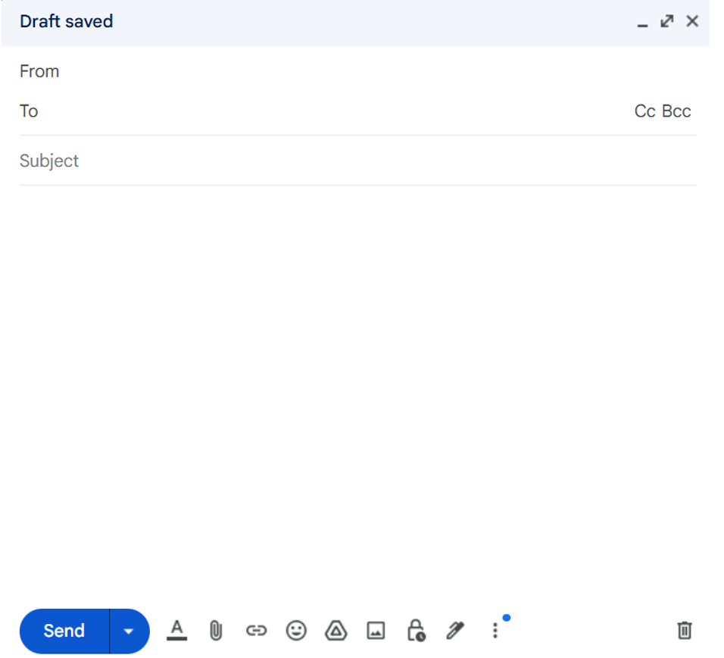

Viết email
Tin nhắn mới
digitalinclusion@wacoss.org.au
you@youremail.com
Nhắc nhở: hội thảo kỹ năng số - email
(Quý vị) thân mến
Tôi hy vọng khi nhận được email này, quý vị vẫn khỏe.
Đây là lời nhắc rằng chúng ta sắp có một buổi hội thảo Kỹ năng Số về email. Trong buổi hội thảo này, chúng ta sẽ tìm hiểu cách thiết lập tài khoản email, cách viết và trả lời email, cũng như cách giữ an toàn khi trực tuyến với email.
Nếu quý vị có bất kỳ câu hỏi nào, vui lòng liên lạc với tôi theo địa chỉ digitalinclusion@wacoss.org.au
Tôi hy vọng sẽ gặp quý vị tại hội thảo
Elliot
Viên chức Đào tạo và Dự án Thâm niên
Dự án Hòa nhập Kỹ thuật số Tây Úc
Notes:
Điểm qua các phần sau của email.
Nút Soạn thảo :
Nút này dùng để bắt đầu viết email mới. Nhấp vào nút này để mở cửa sổ email mới.
Từ:
Phần này cho biết ai là người gửi email. Đó sẽ là địa chỉ email của quý vị.
Đến:
Đây là nơi quý vị nhập địa chỉ email của người mà quý vị muốn gửi email tới.
CC/BCC :
CC là viết tắt của "Carbon Copy". Dùng tùy chọn này để gửi email đến những người khác có thể đọc được nhưng không phải là người nhận chính.
BCC là viết tắt của "Blind Carbon Copy". Sử dụng tùy chọn này để gửi email cho người khác mà không cho người nhận chính biết.
Chủ đề email:
Đây là một dòng ngắn gọn cho người nhận biết nội dung email. Hãy trình bày rõ ràng và đi thẳng vào vấn đề.
Nội dung email:
Đây là nơi quý vị viết tin nhắn. Bắt đầu bằng lời chào, viết tin nhắn chính và kết thúc bằng lời kết.
Nút Gửi :
Nhấp vào nút này để gửi email của quý vị đến người nhận.
Nút Hủy :
Nhấp vào nút này nếu quý vị muốn xóa bản nháp email và bắt đầu lại.

Slide 10



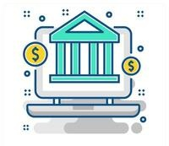



Sử dụng địa chỉ email của quý vị
Đăng nhập vào nhiều dịch vụ khác nhau
  Dịch vụ chính phủ (MyGov)
  Ngân hàng trực tuyến
  Các trang mạng mua sắm
  Phương tiện truyền thông xã hội
Sử dụng mật khẩu khác nhau cho mỗi dịch vụ
Giữ mật khẩu dài và mạnh
Notes:
myGov : Một cách an toàn để truy cập các dịch vụ trực tuyến.
Có rất nhiều dịch vụ của chính phủ cần theo dõi - y tế, thuế, lương hưu, v.v.
Thật dễ quên một điều gì đó trong đống giấy tờ đó.
MyGov cung cấp cho quý vị cách sắp xếp mọi thứ một cách an toàn trực tuyến, chỉ với một lần đăng nhập và một mật khẩu.
myGov giữ an toàn cho thư từ.
Có thể có rất nhiều thông tin quan trọng cần đọc khi nói đến các dịch vụ của chính phủ.
Trang mạng myGov lưu trữ tất cả các hồ sơ này một cách an toàn trong Hộp thư đến myGov của quý vị.
Họ sẽ cho quý vị biết khi nhận được thư hoặc tin nhắn mới, vì vậy quý vị sẽ không bỏ lỡ bất cứ điều gì.
myGov miễn phí.
Để sử dụng myGov, tất cả những gì quý vị cần làm là thiết lập một tài khoản myGov miễn phí.
Sau đó, quý vị có thể liên kết các dịch vụ khác nhau với tài khoản myGov mới tạo của mình.
Chúng tôi sẽ giải thích cách thực hiện – rất đơn giản và an toàn.

Slide 11

Hãy cẩn thận với email
Email lừa đảo (phishing)
Email giả để đánh cắp thông tin
Trông có vẻ thật nhưng thực chất là lừa đảo
Đừng nhấp vào các liên kết đáng ngờ
Không chia sẻ thông tin cá nhân
Báo cáo về email lừa đảo
Notes:
Lừa đảo qua email là khi ai đó gửi cho quý vị email giả mạo để đánh cắp thông tin cá nhân của quý vị. Những email này thường trông giống như thật và có thể trông giống như đến từ ngân hàng, công ty hoặc thậm chí là bạn bè, nhưng thực chất chúng là lừa đảo.
Sau đây là một số mẹo để bảo vệ quý vị khỏi lừa đảo:
Đừng nhấp vào các liên kết đáng ngờ. Nếu email trông lạ hoặc yêu cầu quý vị nhấp vào liên kết, hãy cẩn thận. Nó có thể dẫn quý vị đến một trang mạng giả mạo trông giống như thật.
Không chia sẻ thông tin cá nhân. Không bao giờ cung cấp mật khẩu, thông tin ngân hàng hoặc thông tin cá nhân khác khi trả lời email.
Hãy chú ý các dấu hiệu lừa đảo. Email lừa đảo thường có:
lỗi chính tả,
lời chào chung chung như "Kính gửi Quý khách hàng" và
những tin nhắn khẩn cấp thúc giục quý vị hành động nhanh chóng.
Báo cáo về email lừa đảo: Nếu quý vị nhận được email lừa đảo, hãy báo cáo cho nhà cung cấp dịch vụ email hoặc cơ quan có thẩm quyền.
Bằng cách nhận biết lừa đảo, quý vị có thể tránh bị lừa đảo.

Slide 12

Lừa đảo qua mạng
Dấu hiệu nào cho thấy đây là email giả mạo?
Notes:
Hãy xem email trên màn hình và xem liệu quý vị có tìm thấy dấu hiệu đáng ngờ nào trong email này không?
Slide tiếp theo sẽ có câu trả lời, nhưng hãy xem mọi người có thể tìm ra một số dấu hiệu trước khi trình bày hay không.

Slide 13
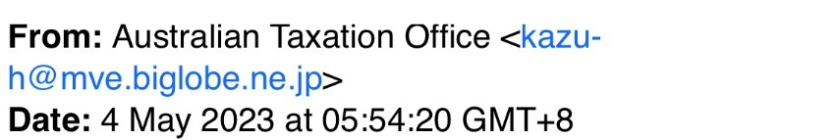
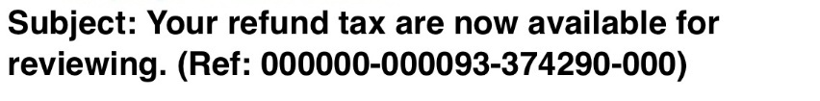
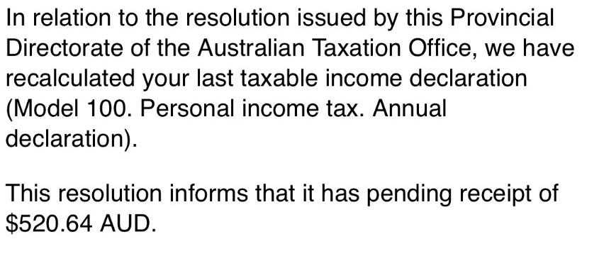
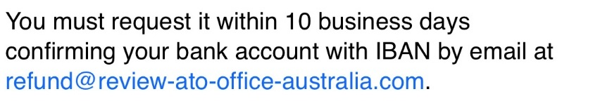
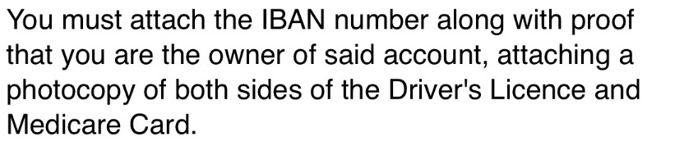
Không phải là địa chỉ email của chính phủ
Nghe có vẻ khó tin. Hãy liên lạc với ATO hoặc kiểm tra MyGov để xem họ có nợ quý vị tiền không.
Logo được sao chép từ trang mạng của ATO
Yêu cầu quý vị gửi 100 điểm ID. Chính phủ sẽ không bao giờ yêu cầu thông tin này qua email!
Tạo cảm giác cấp bách
Notes:
Địa chỉ email này không phải là địa chỉ email hợp pháp của Chính phủ.
Họ sử dụng ngôn ngữ khó hiểu với những từ ngữ phức tạp.
Nghe có vẻ quá tốt để có thể là sự thật – họ nói rằng Sở Thuế Úc đang nợ quý vị 520.64 đô la
Họ đang cố gắng thúc giục quý vị hành động trong vòng 10 ngày làm việc. Nếu Chính phủ nợ quý vị tiền, sẽ không có giới hạn thời gian nào như thế này.
Họ yêu cầu quý vị gửi IBAN (Mã số tài khoản ngân hàng quốc tế). Đây cũng là một địa chỉ email khác có vẻ không hợp lệ.
Họ yêu cầu quý vị gửi 100 điểm ID (thẻ Medicare và Giấy phép lái xe). Với thông tin này, họ có thể đánh cắp danh tính của quý vị.

Slide 14

Suy ngẫm
Email là gì và có thể email sử dụng để làm gì
Thiết lập tài khoản email
Sử dụng email
An toàn khi sử dụng email (phòng tránh lừa đảo!)
Notes:
Điểm lại những điểm chính trong buổi học hôm nay và hỏi xem có ai có thắc mắc gì không.
Chia sẻ một số kinh nghiệm của mọi người về Email.

Slide 15
Cảm ơn!
Thời gian buổi học tiếp theo:

Slide 16
Cảm ơn
Community Champions Program

